Slide 1
PLAN DU TRAVAIL
Présentation

Slide 2
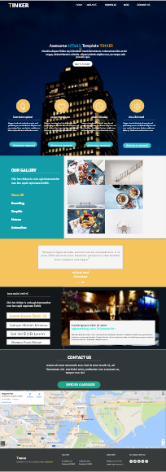
Première Partie
L’analyse de maquettage à imiter

Slide 3
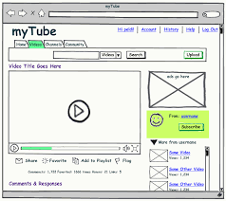
2- Définition du maquettage
Le maquettage est un processus de concrétisation graphique de l’interface d’une interface digitale (site web, logiciel, application…).
Il englobe trois phases bien distinctes mais souvent confondues: le wireframe, la maquette et le prototype.

Slide 4

3- Les outils
L’utilisation de Adobe XD m’a permis de bien faire mon travail après avoir pris les mesures nécessaires (longueur comme largeur) pour la maquette en question

Slide 5
4- Début du travail
Après avoir ouvert mon adobe XD, je me suis intéressé à la page personnalisée pour débuter le maquettage
J’ai ensuite ouvert utilisé les mesures prises chez la maquette à imiter
Enfin tracer le rectangle nécessaire pour mon travail et commencer

Slide 6
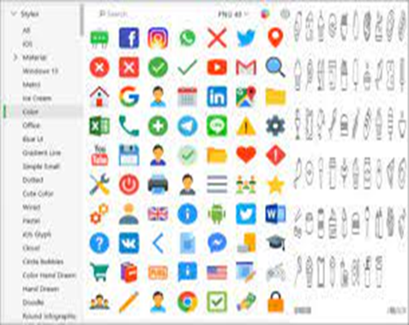
5- Pendant le travail
Là, j’ai fait des recherches sur plusieurs domaines pour pouvoir ajouter des photos et quelques icônes
J’ai par la suite ajouter des couleurs et grouper les cases ou images pour ne pas perdre tout mon travail pendant

Slide 7
6- Conclusion
Après avoir fini mon travail j’ai essayé d’enregistrer mais cela s’est soldé par échec à plusieurs reprises
Il a fallu que je reparte pour créer une nouvelle page Web, et copier mon travail pour y coller avant de pouvoir enregistrer en mode fichier XD

Slide 8

MERCI POUR VOTRE ATTENTION

